Slide 1
03/20

Slide 2
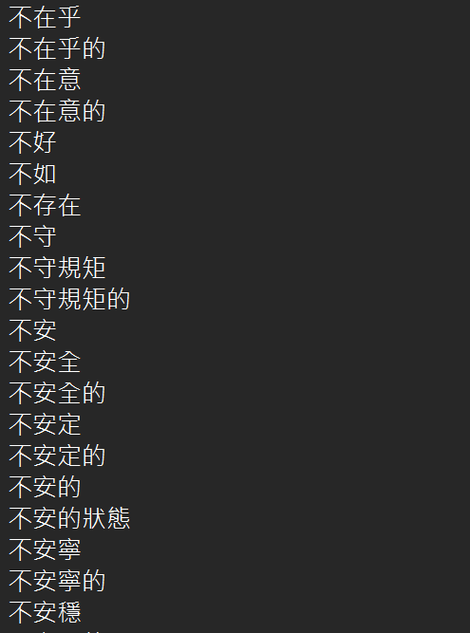
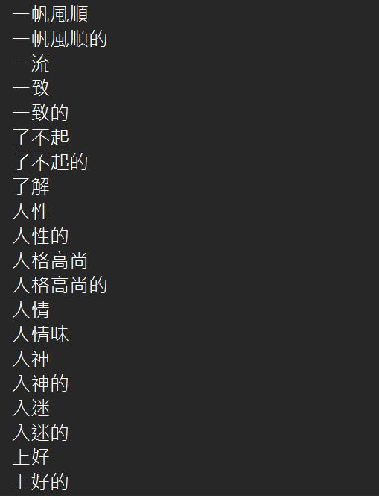
NTUSD 情緒辭典
NTUSD情緒辭典是台灣大學計算機科學學系自然語言處理實驗室所開發的中文情緒辭典。
positive.txt
Negetive.txt

Slide 3
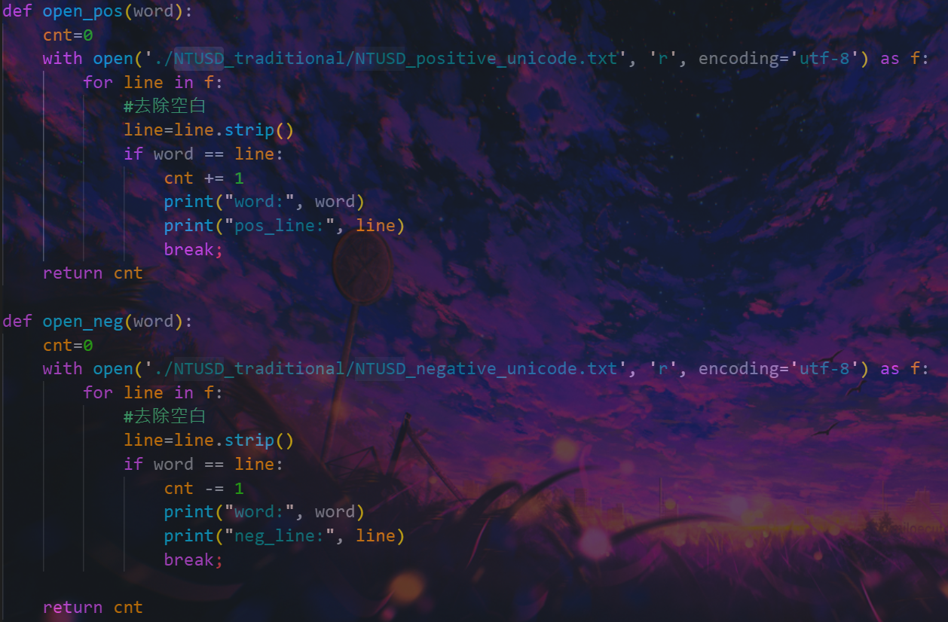
開啟檔案
在這裡我使用遍歷得方式來和輸入的參數(斷詞)進行比較，並統計正負情緒的數量。

Slide 4
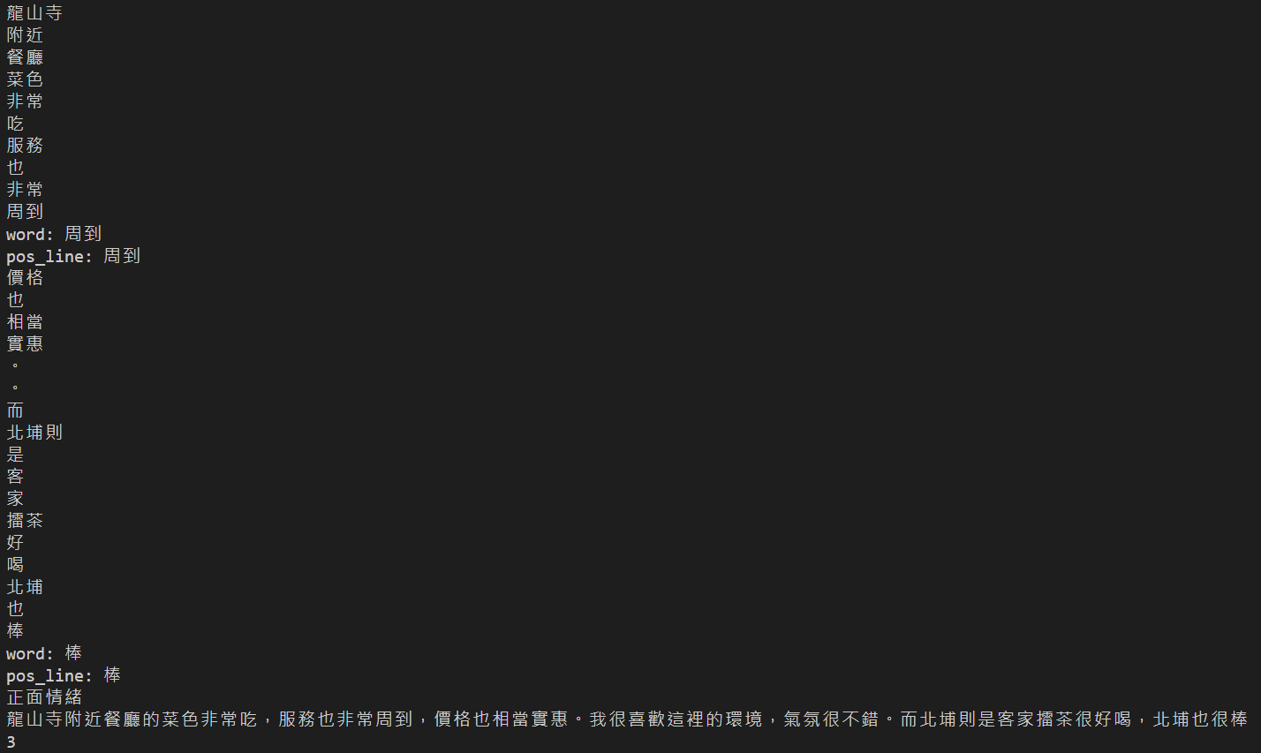

Slide 5
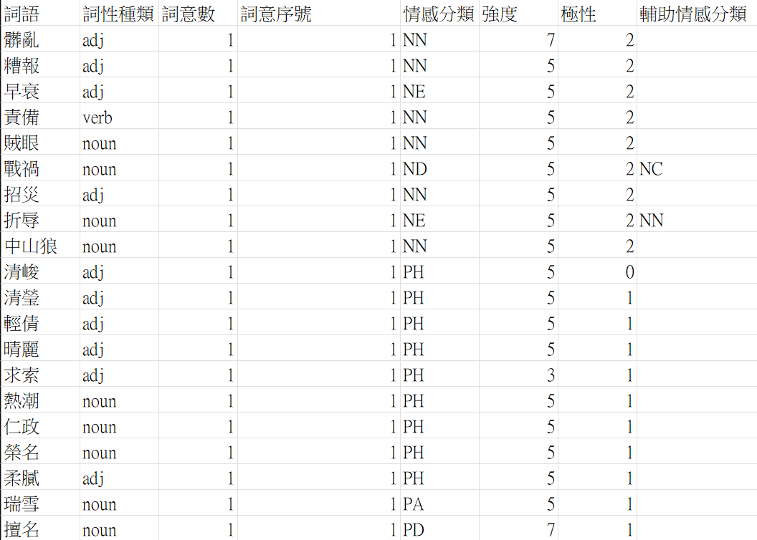
大連理工大學情感詞彙庫
將所有的詞類分成7大類與21小類，並賦予每種情感一個代號，每個詞語都有兩個主要的屬性，極性與強度，極性1表示正向、2表示負向，強度則為1 、3 、7 、5 。

Slide 6
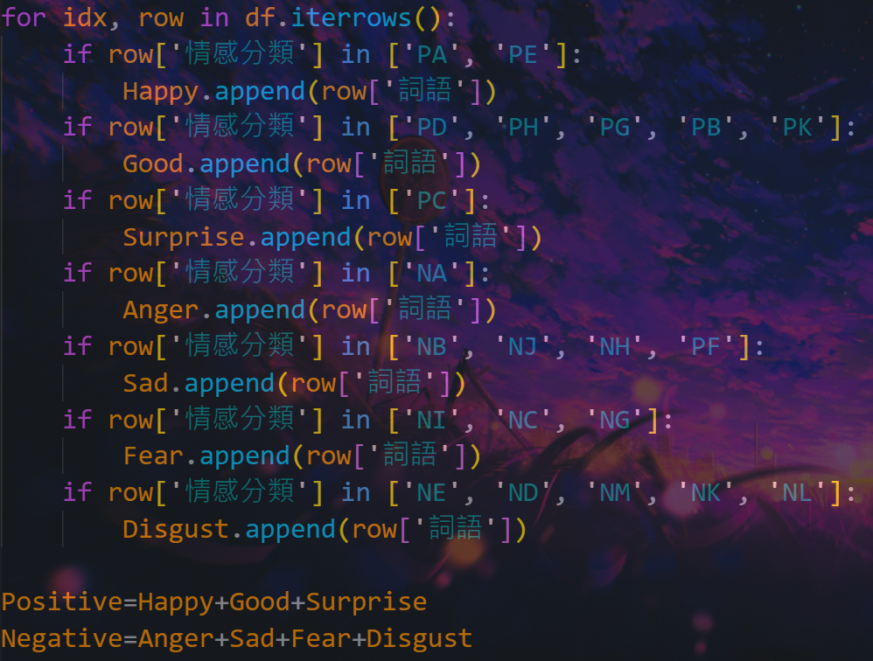
分類
把每種情緒加入對佑的List中，最後再分成positive與negative

Slide 7
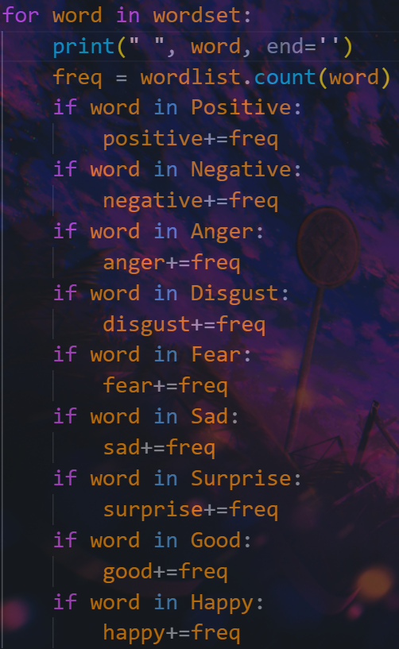
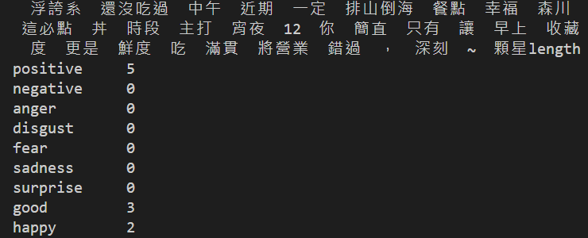
與傳入的參數逐個比較並判斷與其對應的情感，最後統計出個類情感字詞的數量。

